Slide 1

Moderne Techniken für die Shader-Entwicklung und Bildsynthese
Referent: Grasso Marco, Hoffard Jana, Suriaganda Akbar
Technische Universität München
08. Januar 2019

Slide 2
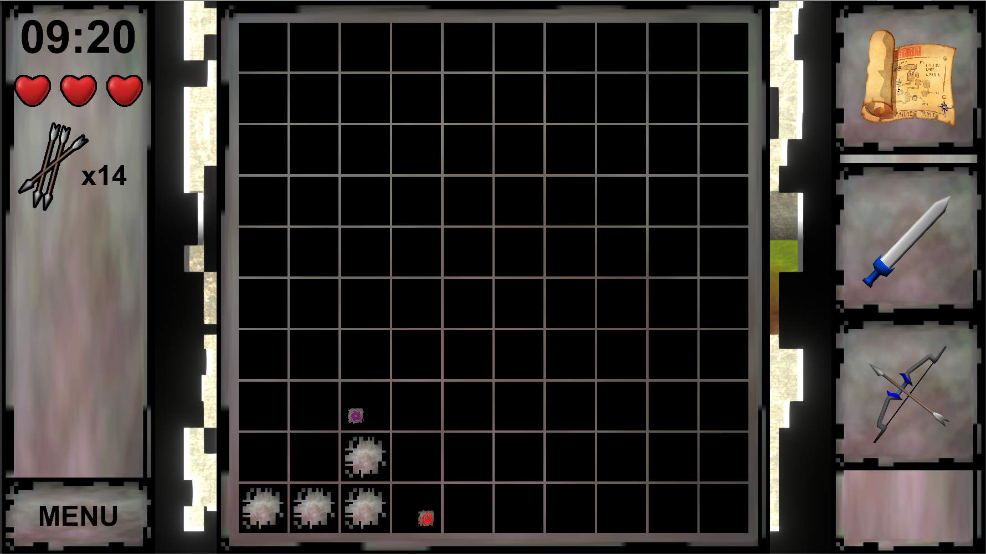
Spielidee: Wumpus World
Top Down
Ziel:
Ausweg finden
Hindernissen ausweichen
Gegner bekämpfen
Hindernisse:
Gruben
Lava
Wumpus
Gegner
Schwertkämpfer
Bogenschütze
Fledermaus

Slide 3
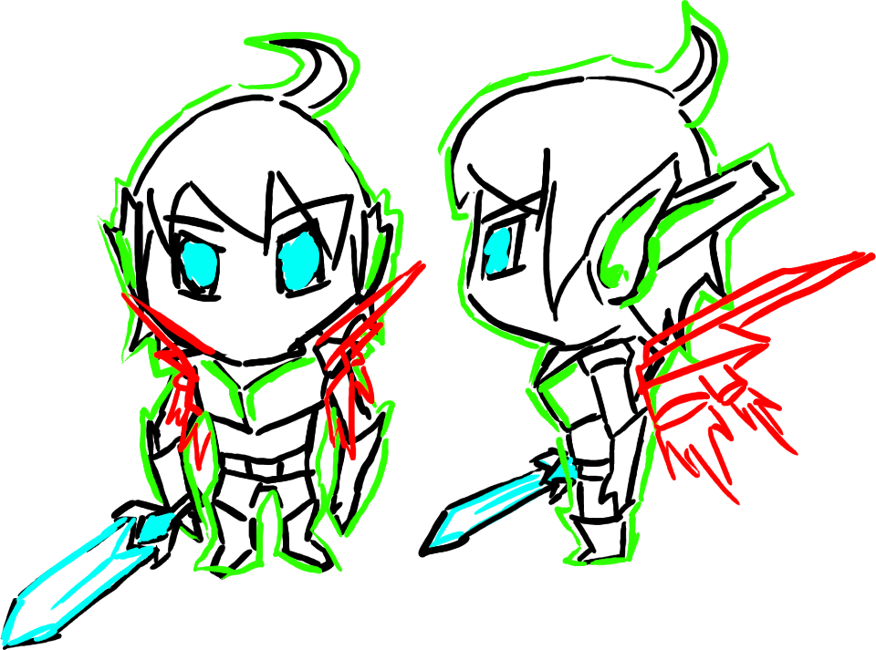
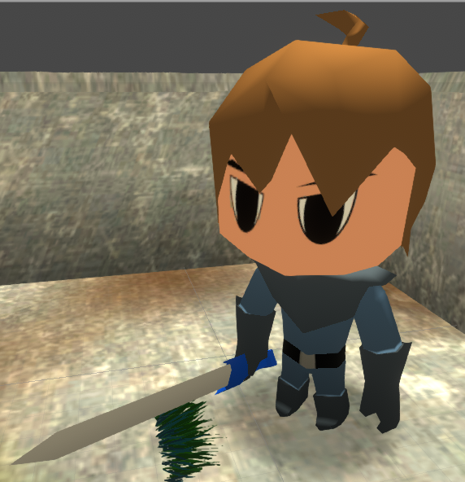
Spieler
Findet Weg über verschiedene Indikatoren:
Heat Distortion: Lava
Luftzug: Gruben
Kann Hindernissen ausweichen:
Flügel: Gruben
Anti-Heat: Lava
Wumpus

Slide 4
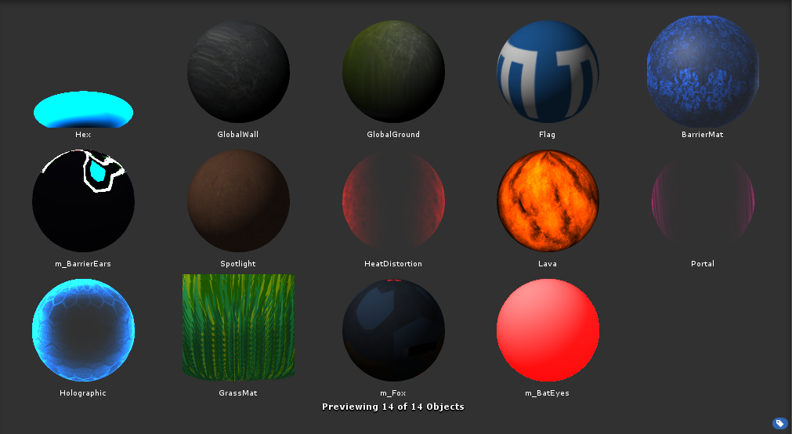
Shader
Player:
Anti-Heat
Hindernisse
Vortex aka Gruben
Lava
Heat + Glitch Distortion
Holographic
Umgebung
Hex und Spotlight
Gras
Dissolve
Ground and Wall

Slide 5
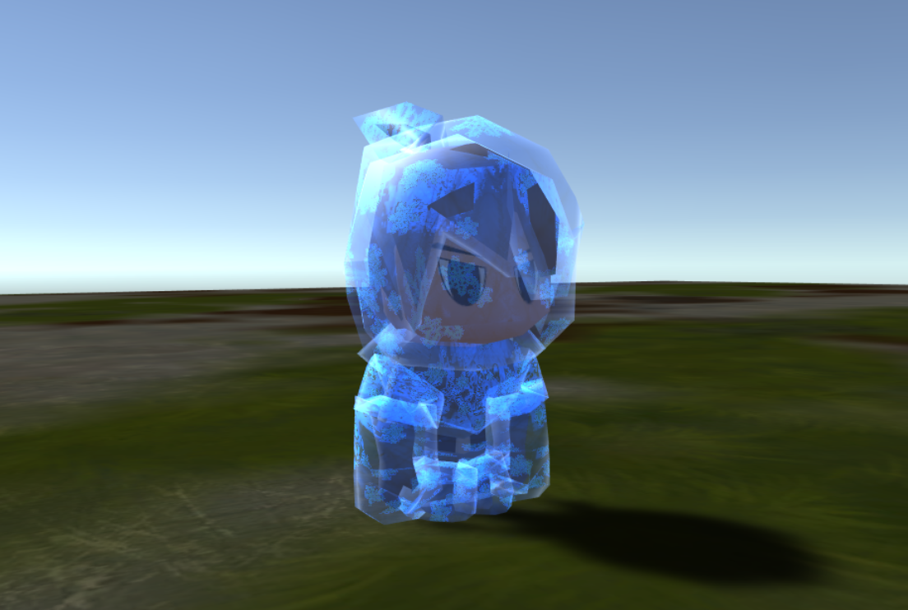
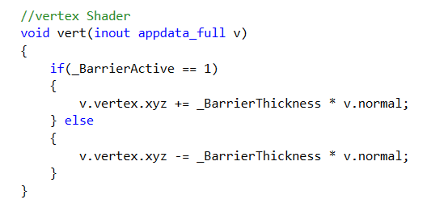
Anti-Heat
Surface Shader
→ Vertices werden nach außen gezogen
→ Rest ähnlich zum ShieldShader

Slide 6
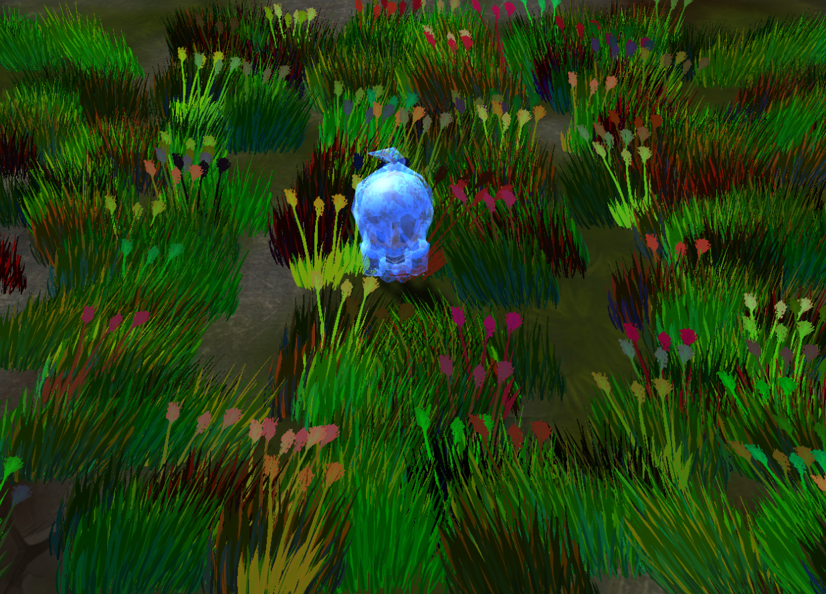
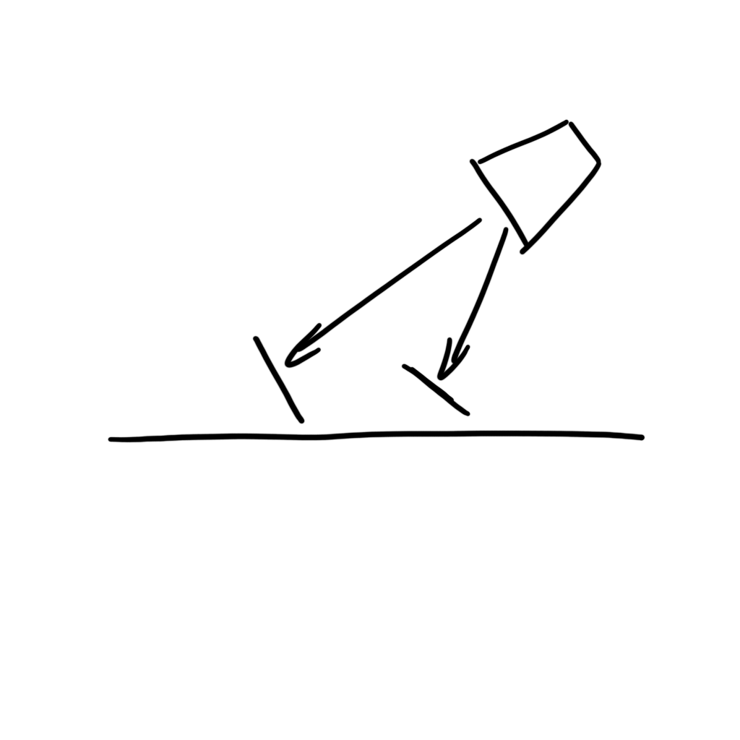
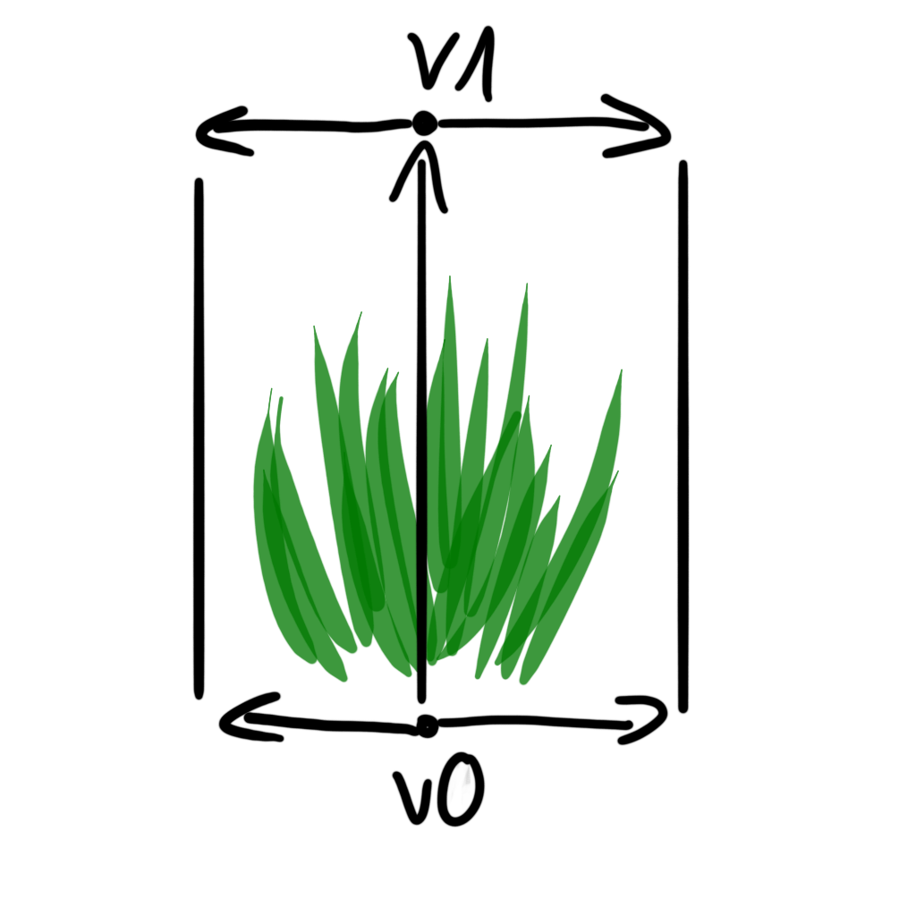
Grass
Geometry Shader
Vertices werden von GrassVertexGenerator übergeben
Raycast um Terrain abzufragen
Verteilung über PerlinNoise
Random Color
Quad wird anhand von v0 und v1 gezeichnet
v1 wird passend zu Camera gezogen

Slide 7
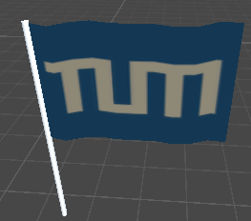
Flag

Slide 8
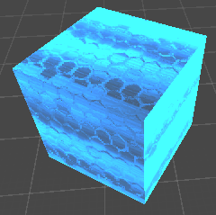
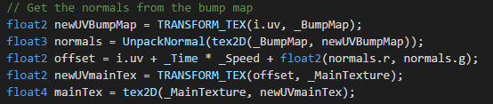
Holographic Shader

Slide 9
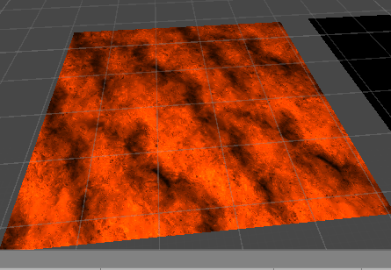
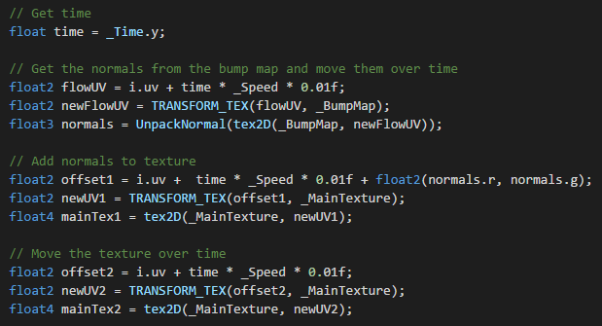
Lava

Slide 10
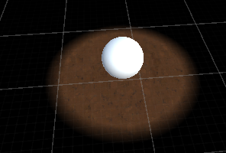
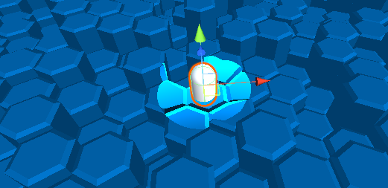
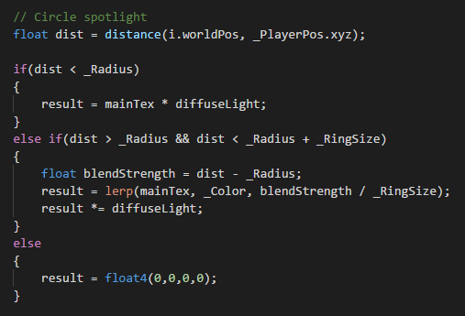
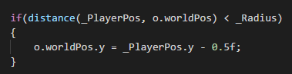
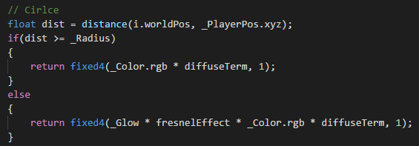
Hex & Spotlight

Slide 11
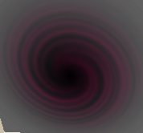
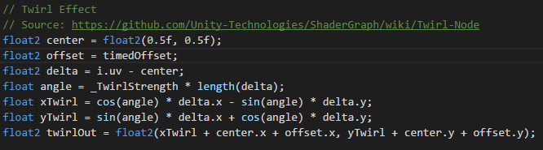
Vortex aka Gruben

Slide 12
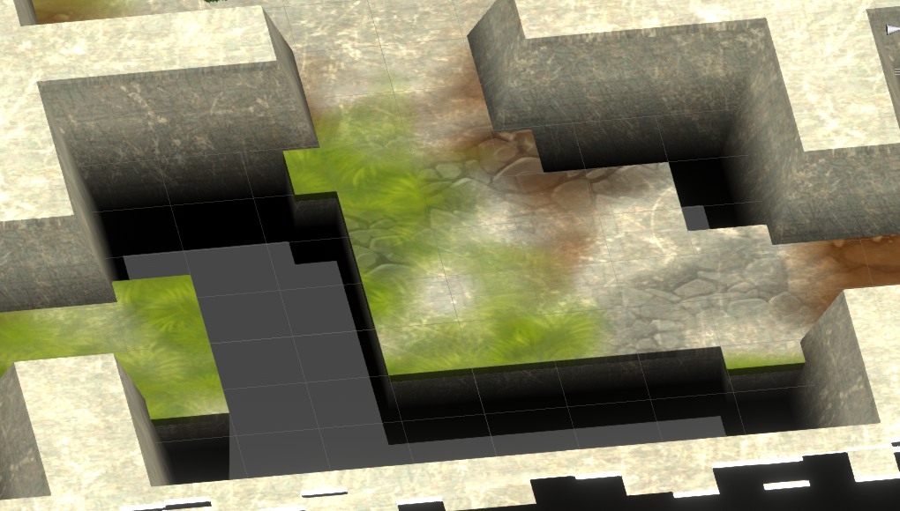
Boden und Wände
worldPos als UV
2 UVs:
Seite (x + z, y)
Oben (x, z)
Kein Tiling Struggle

Slide 13
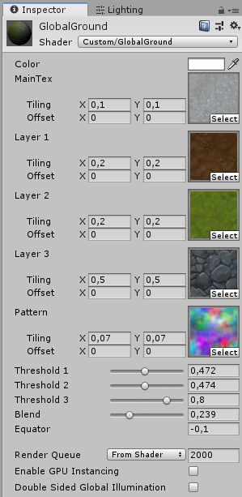
Boden und Wände
4 Albedo Texturen + 1 Muster (RGB)
Texturen werden nach Muster.rgb Werten zusammen geblendet
(IS THAT A M*F*KING GED REFERENCE!?!)

Slide 14
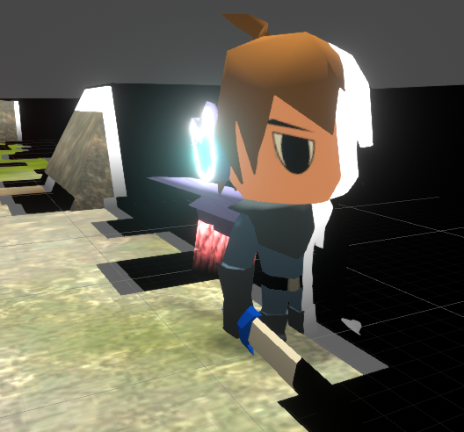
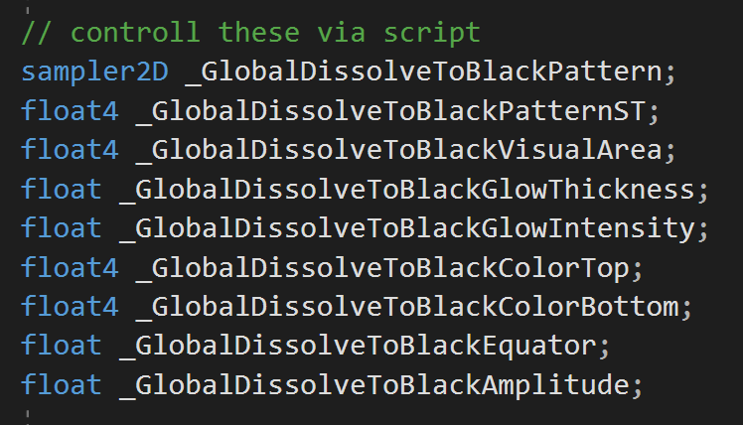
Area Dissolve
Objekte sind nur in einem rechteckigen Bereich sichtbar
Schwarz sonst
Wieder global
Dissolve wie gewohnt mit glowing Edge

Slide 15
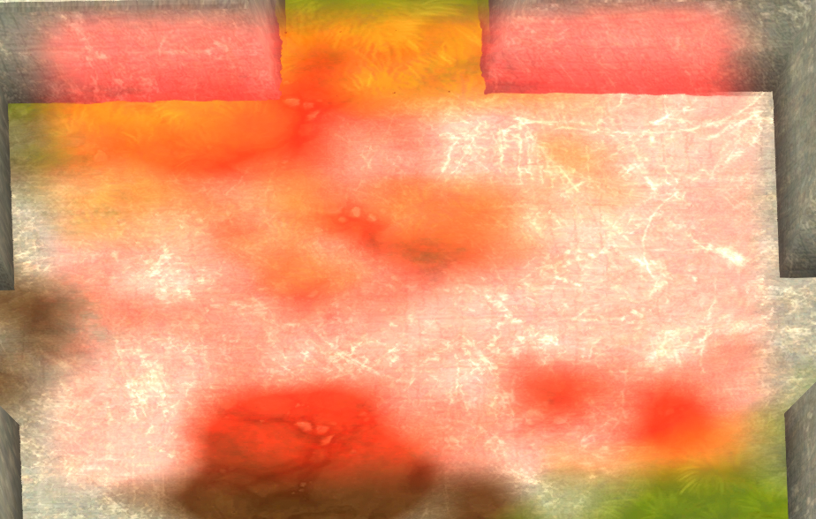
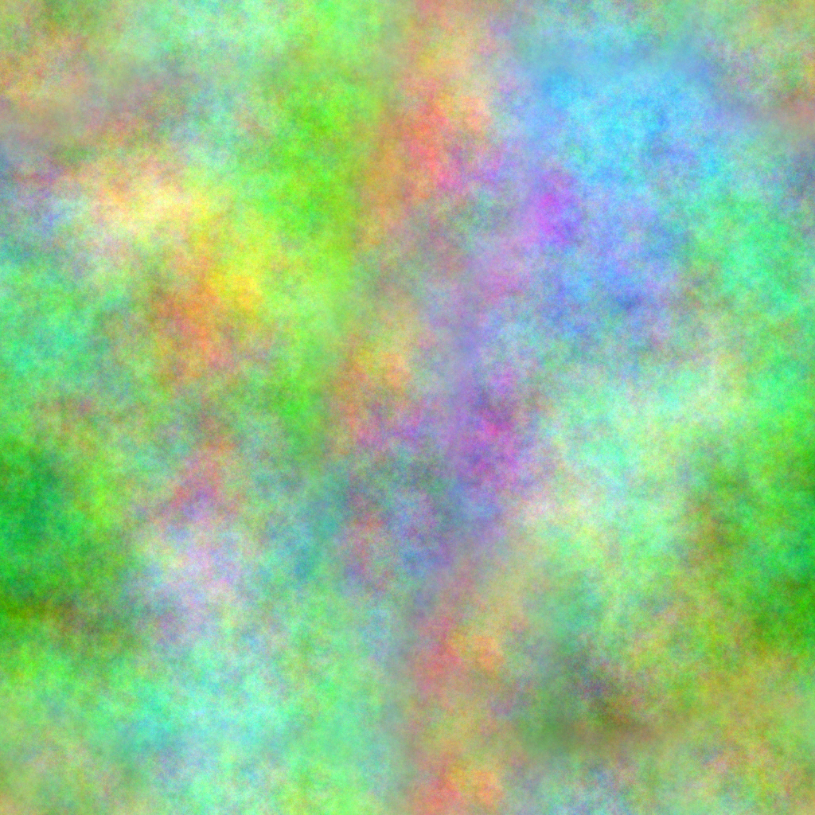

Heat Distortion
Wieder Benutzung eines Musters:
R: Tint
G: x Verschiebung
B: y Verschiebung
+ Muster bewegt sich nach Zeit
Weiters Muster für den Effektbereich

Slide 16
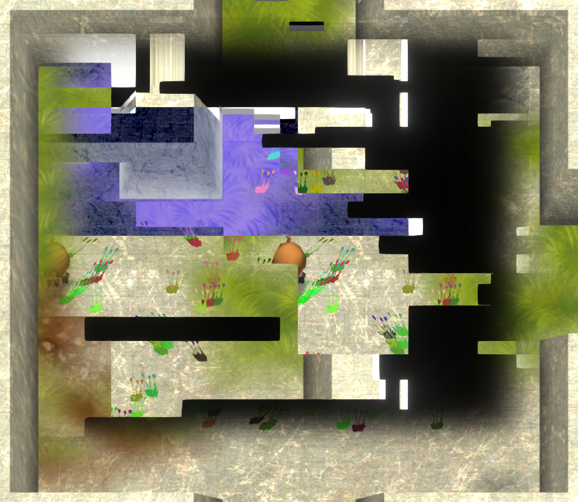
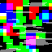
Glitch Distortion
Ähnliches Prinzip:
R: Farbe umkehren
G: x Verschiebung
B: y Verschiebung
A: Komplett schwarz
UV springt hin und her

Slide 17
Demo

Slide 18


